Slide 1
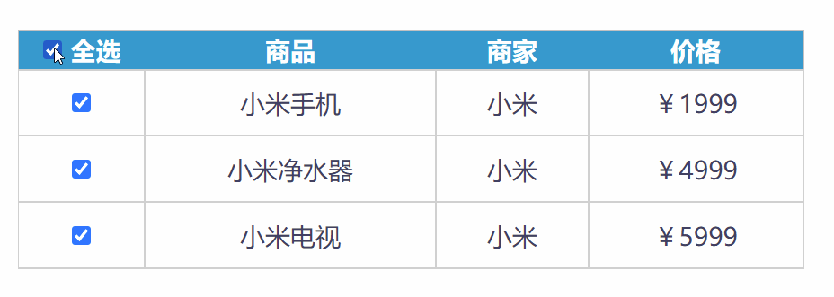
全选文本框案例1
需求：用户点击全选，则下面复选框全部选择，取消全选则全部取消
分析：
①：全选复选框点击，可以得到当前按钮的 checked
②：把下面所有的小复选框状态checked，改为和全选复选框一致

Slide 2
全选文本框案例2
需求：用户点击全选，则下面复选框全部选择，取消全选则全部取消,文字对应变化
分析：
①：遍历下面的所有的checkbox,添加点击事件
②：检查小复选框选中的个数，是不是等于 小复选框总的个数，
③： 把结果给 全选按钮
④： 利用css 复选框选择器 input:checked

Slide 3
Web APIs 第三天
Dom事件进阶

Slide 4
学习事件流，事件委托，其他事件等知识
优化多个事件绑定和实现常见网页交互

Slide 5
事件流
事件委托
其他事件
元素尺寸与位置
综合案例

Slide 6
事件流
01
事件流与两个阶段说明
事件捕获
事件冒泡
阻止冒泡
解绑事件

Slide 7
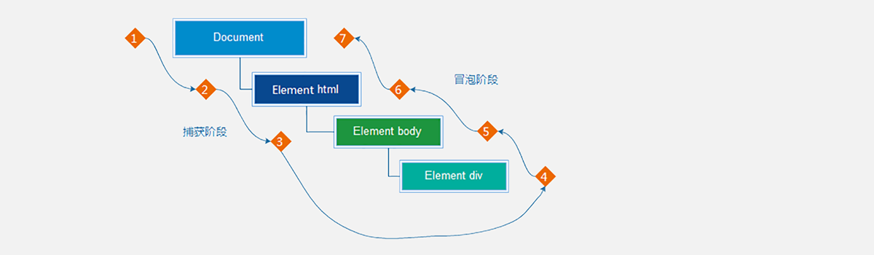
1.1 事件流和两个阶段说明
目标：能够说出事件流经过的2个阶段
事件流指的是事件完整执行过程中的流动路径
说明：假设页面里有个div，当触发事件时，会经历两个阶段，分别是捕获阶段、冒泡阶段
简单来说：捕获阶段是 从父到子 冒泡阶段是从子到父
实际工作都是使用事件冒泡为主

Slide 8
事件流
01
事件流与两个阶段说明
事件捕获
事件冒泡
阻止冒泡
解绑事件

Slide 9
1.2 事件捕获
目标：简单了解事件捕获执行过程
事件捕获概念：
从DOM的根元素开始去执行对应的事件 (从外到里)
事件捕获需要写对应代码才能看到效果
代码：
说明：
addEventListener第三个参数传入 true 代表是捕获阶段触发（很少使用）
若传入false代表冒泡阶段触发，默认就是false
若是用 L0 事件监听，则只有冒泡阶段，没有捕获

Slide 10
事件流
01
事件流与两个阶段说明
事件捕获
事件冒泡
阻止冒泡
解绑事件

Slide 11
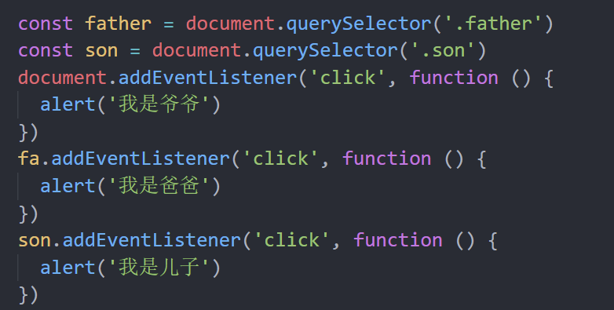
1.3 事件冒泡
目标：能够说出事件冒泡的执行过程
事件冒泡概念:
当一个元素的事件被触发时，同样的事件将会在该元素的所有祖先元素中依次被触发。这一过程被称为事件冒泡
简单理解：当一个元素触发事件后，会依次向上调用所有父级元素的 同名事件
事件冒泡是默认存在的
L2事件监听第三个参数是 false，或者默认都是冒泡

Slide 12
事件流
01
事件流与两个阶段说明
事件捕获
事件冒泡
阻止冒泡
解绑事件

Slide 13
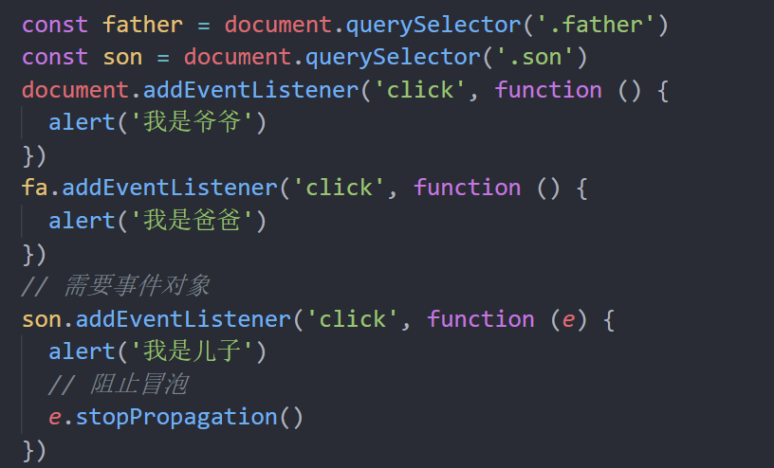
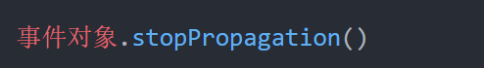
1.4 阻止冒泡
目标：能够写出阻止冒泡的代码
问题：因为默认就有冒泡模式的存在，所以容易导致事件影响到父级元素
需求：若想把事件就限制在当前元素内，就需要阻止事件冒泡
前提：阻止事件冒泡需要拿到事件对象
语法：
注意：此方法可以阻断事件流动传播，不光在冒泡阶段有效，捕获阶段也有效

Slide 14
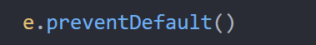
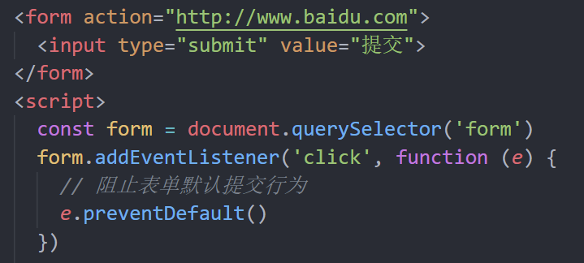
1.4 阻止冒泡
我们某些情况下需要阻止默认行为的发生，比如 阻止 链接的跳转，表单域跳转
语法：

Slide 15
阻止冒泡如何做？
2. 阻止元素默认行为如何做？

Slide 16
事件流
01
事件流与两个阶段说明
事件捕获
事件冒泡
阻止冒泡
解绑事件

Slide 17
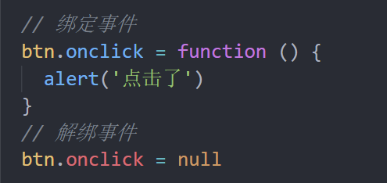
1.5 解绑事件
on事件方式，直接使用null覆盖偶就可以实现事件的解绑
语法：

Slide 18
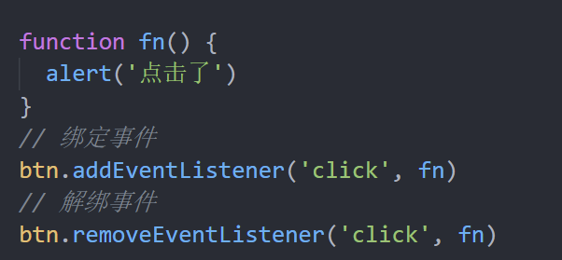
1.5 解绑事件
addEventListener方式，必须使用：
removeEventListener(事件类型, 事件处理函数, [获取捕获或者冒泡阶段])
例如：
注意：匿名函数无法被解绑

Slide 19
鼠标经过事件的区别
鼠标经过事件：
mouseover 和 mouseout 会有冒泡效果
mouseenter 和 mouseleave 没有冒泡效果 (推荐)

Slide 20
两种注册事件的区别
传统on注册（L0）
同一个对象,后面注册的事件会覆盖前面注册(同一个事件)
直接使用null覆盖偶就可以实现事件的解绑
都是冒泡阶段执行的
事件监听注册（L2）
语法: addEventListener(事件类型, 事件处理函数, 是否使用捕获)
后面注册的事件不会覆盖前面注册的事件(同一个事件)
可以通过第三个参数去确定是在冒泡或者捕获阶段执行
必须使用removeEventListener(事件类型, 事件处理函数, 获取捕获或者冒泡阶段)
匿名函数无法被解绑

Slide 21
事件流
事件委托
其他事件
元素尺寸与位置
综合案例

Slide 22



目标：能够说出事件委托的好处
委托：

Slide 23
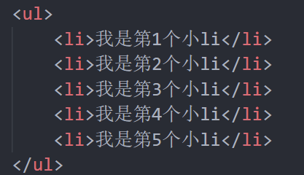
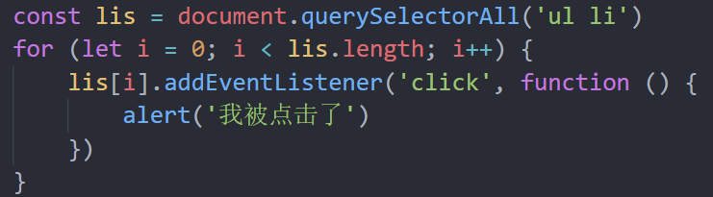
如果同时给多个元素注册事件，我们怎么做的？
for循环注册事件
有没有一种技巧 注册一次事件就能完成以上效果呢？

Slide 24
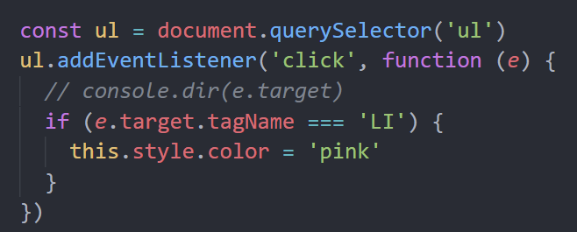
目标：能够说出事件委托的好处
事件委托是利用事件流的特征解决一些开发需求的知识技巧
优点：减少注册次数，可以提高程序性能
原理：事件委托其实是利用事件冒泡的特点。
给父元素注册事件，当我们触发子元素的时候，会冒泡到父元素身上，从而触发父元素的事件
实现：事件对象.target. tagName 可以获得真正触发事件的元素
ul.addEventListener('click', function(){})
执行父级点击事件
ul父元素
li 子元素
点击事件

Slide 25
事件委托的好处是什么？
减少注册次数，提高了程序性能
事件委托是委托给了谁？父元素还是子元素？
父元素
如何找到真正触发的元素？
事件对象.target.tagName

Slide 26
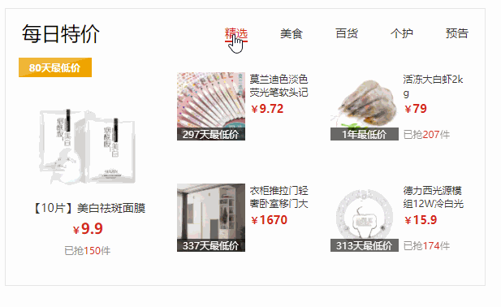
tab栏切换改造
需求：优化程序，将tab切换案例改为事件委托写法

Slide 27
tab栏切换改造
需求：优化程序，将tab切换案例改为事件委托写法
思路：
①：给a的父级 注册点击事件，采取事件委托方式
②： 如果点击的是A , 则进行排他思想，删除添加类
③： 注意判断的方式 利用 e.target.tagName
④： 因为没有索引号了，所以这里我们可以自定义属性，给5个链接添加序号
⑤： 下面大盒子获取索引号的方式 e.target.dataset.id 号， 然后进行排他思想

Slide 28
事件流
事件委托
其他事件
元素尺寸与位置
综合案例

Slide 29
其他事件
03
页面加载事件
元素滚动事件
页面尺寸事件
目标：掌握新的事件，做更强交互

Slide 30
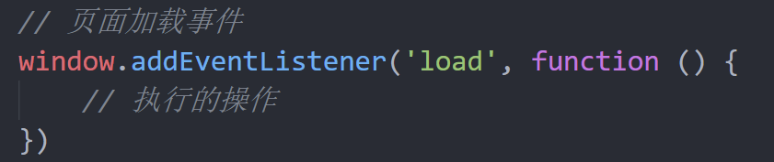
3.1 页面加载事件
加载外部资源（如图片、外联CSS和JavaScript等）加载完毕时触发的事件
为什么要学？
有些时候需要等页面资源全部处理完了做一些事情
老代码喜欢把 script 写在 head 中，这时候直接找 dom 元素找不到
事件名：load
监听页面所有资源加载完毕：
给 window 添加 load 事件
注意：不光可以监听整个页面资源加载完毕，也可以针对某个资源绑定load事件

Slide 31
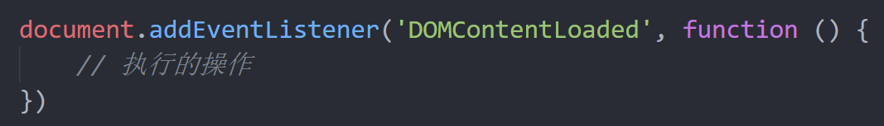
3.1 页面加载事件
当初始的 HTML 文档被完全加载和解析完成之后，DOMContentLoaded 事件被触发，而无需等待样式表、图像等完全加载
事件名：DOMContentLoaded
监听页面DOM加载完毕：
给 document 添加 DOMContentLoaded 事件

Slide 32
页面加载事件有哪两个？如何添加？
load 事件
监听整个页面资源给 window 加
DOMContentLoaded
给 document 加
无需等待样式表、图像等完全加载

Slide 33
其他事件
03
页面加载事件
元素滚动事件
页面尺寸事件
目标：掌握新的事件，做更强交互

Slide 34
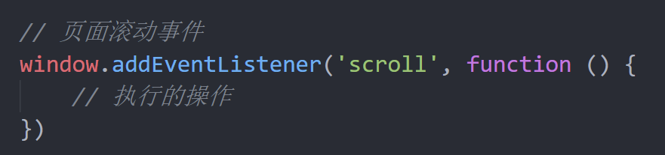
3.2 页面滚动事件
滚动条在滚动的时候持续触发的事件
为什么要学？
很多网页需要检测用户把页面滚动到某个区域后做一些处理， 比如固定导航栏，比如返回顶部
事件名：scroll
监听整个页面滚动：
给 window 或 document 添加 scroll 事件
监听某个元素的内部滚动直接给某个元素加即可

Slide 35
3.2 页面滚动事件
使用场景：
我们想要页面滚动一段距离，比如100px，就让某些元素
显示隐藏，那我们怎么知道，页面滚动了100像素呢？
就可以使用scroll 来检测滚动的距离~~~

Slide 36
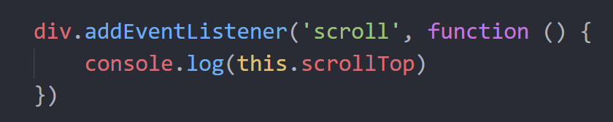
3.2 页面滚动事件-获取位置
scrollLeft和scrollTop （属性）
获取被卷去的大小
获取元素内容往左、往上滚出去看不到的距离
这两个值是可读写的
尽量在scroll事件里面获取被卷去的距离
scrollWidth
内容
scrollTop
scrollHeight
元素
scrollLeft

Slide 37
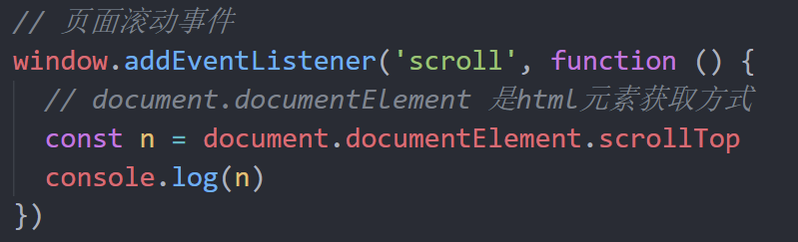
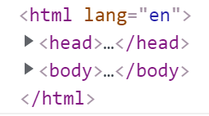
3.2 页面滚动事件-获取位置
开发中，我们经常检测页面滚动的距离，比如页面滚动100像素，就可以显示一个元素，或者固定一个元素
注意事项
document.documentElement HTML 文档返回对象为HTML元素

Slide 38
被卷去的头部或者左侧用那个属性？是否可以读取和修改？
scrollTop / scrollLeft
可以读取，也可以修改（赋值）
检测页面滚动的头部距离（被卷去的头部）用那个属性？
document.documentElement.scrollTop

Slide 39

页面滚动显示隐藏侧边栏
需求：当页面滚动大于300像素的距离时候，就显示侧边栏，否则隐藏侧边栏

Slide 40
页面滚动显示隐藏侧边栏
需求：当页面滚动大于300像素的距离时候，就显示侧边栏，否则隐藏侧边栏
分析：
①：需要用到页面滚动事件
②：检测页面被卷去的头部，如果大于300，就让侧边栏显示
③：显示和隐藏配合css过渡，利用opacity加渐变效果

Slide 41
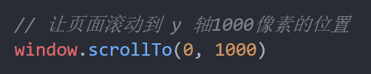
3.2 页面滚动事件-滚动到指定的坐标
scrollTo() 方法可把内容滚动到指定的坐标
语法：
元素.scrollTo(x, y)
例如：

Slide 42

返回顶部
需求：点击返回按钮，页面会返回顶部

Slide 43
返回顶部
需求：点击返回按钮，页面会返回顶部
分析：
①：绑定点击事件
②：利用scrollTop 让页面返回顶部

Slide 44
其他事件
03
页面加载事件
元素滚动事件
页面尺寸事件
目标：掌握新的事件，做更强交互

Slide 45
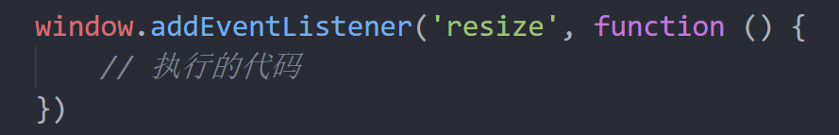
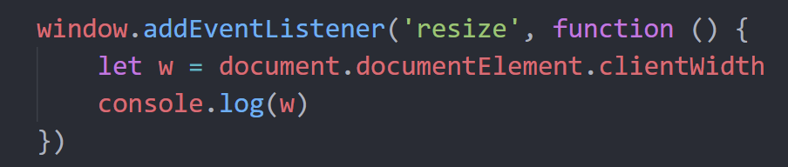
3.3 页面尺寸事件
会在窗口尺寸改变的时候触发事件：
resize
检测屏幕宽度：

Slide 46
3.3 页面尺寸事件-获取元素宽高
border
获取宽高：
获取元素的可见部分宽高（不包含边框，margin，滚动条等）
clientWidth和clientHeight
border
border
padding
clientHeight
padding
padding
border
padding
clientWidth

Slide 47
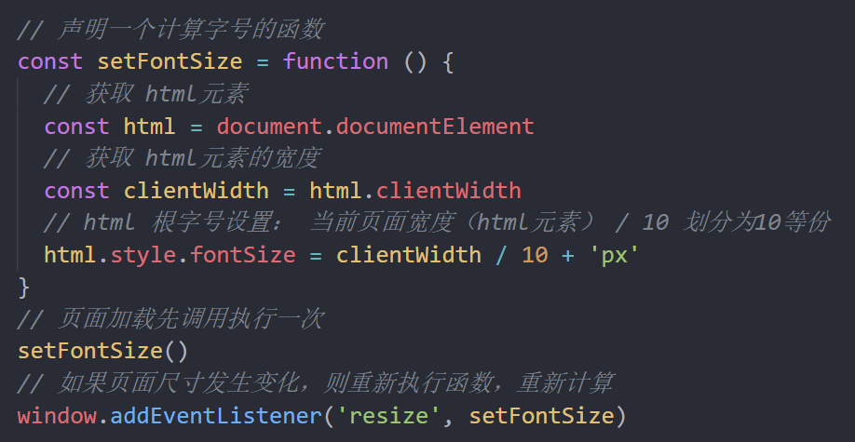
Rem基准值
需求：分析 flexible.js 源码

Slide 48
事件流
事件委托
其他事件
元素尺寸与位置
综合案例

Slide 49
元素尺寸于位置
04

Slide 50
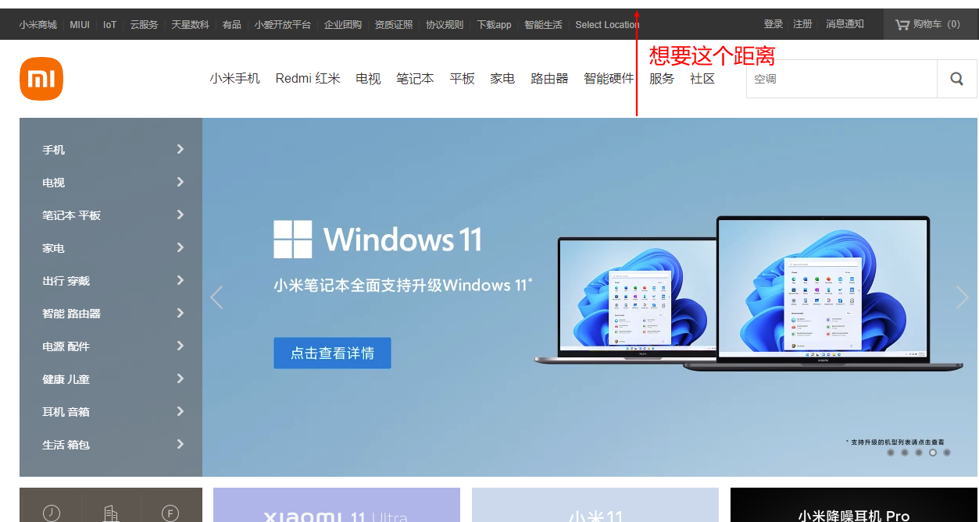
4. 元素尺寸于位置
使用场景：
前面案例滚动多少距离，都是我们自己算的，最好是页面滚动到某个元素，就可以做某些事。
简单说，就是通过js的方式，得到元素在页面中的位置
这样我们可以做，页面滚动到这个位置，就可以做某些操作，省去计算了

Slide 51
4. 元素尺寸于位置-尺寸
获取宽高：
获取元素的自身宽高、包含元素自身设置的宽高、padding、border
offsetWidth和offsetHeight
获取出来的是数值,方便计算
注意: 获取的是可视宽高, 如果盒子是隐藏的,获取的结果是0
获取位置：
获取元素距离自己定位父级元素的左、上距离
offsetLeft和offsetTop 注意是只读属性
border
定位父级（offsetParent）
offsetTop
border
内容
border
offsetHeight
padding
offsetLeft
padding
padding
border
padding
offsetWidth

Slide 52
4. 元素尺寸于位置-尺寸
border
定位父级（offsetParent）
获取位置：
1. offsetLeft和offsetTop 注意是只读属性
获取元素距离自己定位父级元素的左、上距离
offsetTop
border
内容
border
offsetHeight
padding
offsetLeft
padding
padding
border
padding
offsetWidth

Slide 53
offsetWidth和offsetHeight是得到元素什么的宽高？
内容 + padding + border
offsetTop和offsetLeft 得到位置以谁为准？
带有定位的父级
如果都没有则以 文档左上角 为准

Slide 54

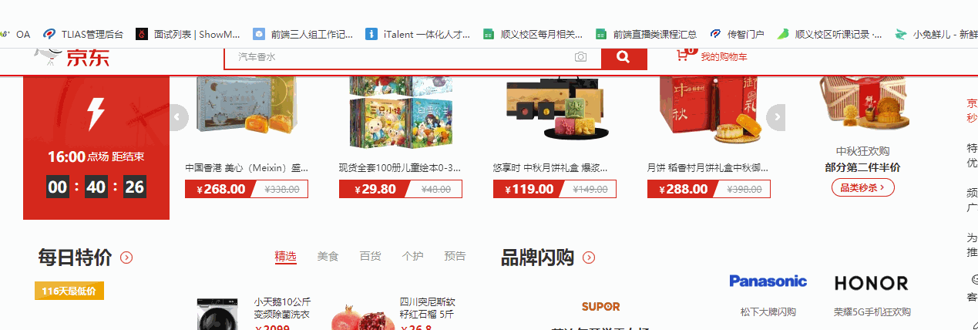
案例
仿京东固定导航栏案例
需求：当页面滚动到秒杀模块，导航栏自动滑入，否则滑出
分析：
①：用到页面滚动事件
②：检测页面滚动大于等于 秒杀模块的位置 则滑入，否则滑出
③：主要移动的是秒杀模块的顶部位置

Slide 55
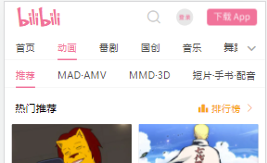
案例
实现bilibili 点击小滑块移动效果
需求：当点击链接，下面红色滑块跟着移动
分析：
①：用到事件委托
②：点击链接得到当前元素的 offsetLeft值
③：修改line 颜色块的 left 值 = 点击链接的offsetLeft
④： 添加过渡效果

Slide 56
4. 元素尺寸于位置-尺寸
border
定位父级（offsetParent）
获取位置：
2. element.getBoundingClientRect()
方法返回元素的大小及其相对于视口的位置
offsetTop
border
内容
border
offsetHeight
padding
offsetLeft
padding
padding
border
padding
offsetWidth

Slide 57
总结：
属性 | 作用 | 说明
scrollLeft和scrollTop | 被卷去的头部和左侧 | 配合页面滚动来用，可读写
clientWidth 和 clientHeight | 获得元素宽度和高度 | 不包含border,margin，滚动条 用于js获取元素大小，只读属性
offsetWidth和offsetHeight | 获得元素宽度和高度 | 包含border、padding，滚动条等，只读
offsetLeft和offsetTop | 获取元素距离自己定位父级元素的左、上距离 | 获取元素位置的时候使用，只读属性

Slide 58
事件流
事件委托
其他事件
元素尺寸与位置
综合案例

Slide 59

案例
电梯导航
需求：点击不同的模块，页面可以自动跳转不同的位置

Slide 60
案例
电梯导航
需求：点击不同的模块，页面可以自动跳转不同的位置
模块分析：
①：页面滚动到对应位置，导航显示，否则隐藏模块
②：点击导航对应小模块，页面 会跳到对应大模块位置
③：页面滚动到对应位置，电梯导航对应模块自动发生变化

Slide 61
案例
电梯导航
需求：点击不同的模块，页面可以自动跳转不同的位置
模块分析：
①：显示隐藏电梯盒子和返回顶部已经完成，可以放到自执行函数里面，防止变量污染
②：电梯模块单独放到自执行函数里面
③：点击每个模块，页面自动滚动到对应模块，使用事件委托方法更加简单
④：页面滚动到对应位置，电梯导航对应模块自动发生变化

Slide 62
案例
电梯导航
需求：点击不同的模块，页面可以自动跳转不同的位置
模块分析：
①：显示隐藏电梯盒子和返回顶部已经完成，可以放到自执行函数里面，防止变量污染

Slide 63
案例
电梯导航
需求：点击不同的模块，页面可以自动跳转不同的位置
模块分析2：点击每个模块，页面自动滚动到对应模块，使用事件委托方法更加简单
①：点击小模块，当前添加 active这个类
②：解决处理初次获取不到active 报错的问题
解决方案：
①： 不能直接获取这个类，然后移除，这样会报错
②： 先获取这个类，然后加个判断
- 如果有这个类，就移除
- 如果么有这个类，返回为 null， 就不执行移除，就不报错了

Slide 64
案例
电梯导航
需求：点击不同的模块，页面可以自动跳转不同的位置
模块分析2：点击每个模块，页面自动滚动到对应模块，使用事件委托方法更加简单
点击小盒子li，页面跳转到对应大盒子位置
核心思想： 把对应大盒子的offfsetTop 给document.documentElement.scrollTop
①： 我们发现小盒子li 的自定义属性里面值 跟 大盒子 后面一致
②： 利用模板字符串 把点击的 自定义属性值 给 大盒子，就找到对应的大盒子了，
③：然后拿到这个大盒子的 offsetTop 值 给 document.documentElement.scrollTop 即可

Slide 65
案例
电梯导航
需求：点击不同的模块，页面可以自动跳转不同的位置
模块分析3：页面滚动到大盒子位置，电梯导航小盒子对应模块自动处于选中状态
①： 当页面滚动了，先移除所有小li 里面a 的状态 active 防止有多个 active

Slide 66
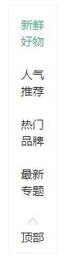
案例
电梯导航
需求：点击不同的模块，页面可以自动跳转不同的位置
模块分析3：页面滚动到大盒子位置，电梯导航小盒子对应模块自动处于选中状态
①： 当页面滚动了，先移除所有小li的状态
②： 因为页面滚动需要不断获取大盒子的位置，所以需要把所有的大盒子都获取过来
③： 开始进行滚动判断
- 如果页面滚动大于 新鲜好物大盒子的offsetTop 并且小于 人气推荐盒子的offsetTop 就把 对应的小盒子先出来添加类
- 依次类推
- 最后一个，如果大于等于最新专题模块， 就选出最后一个对应小盒子（更精确）

Slide 67
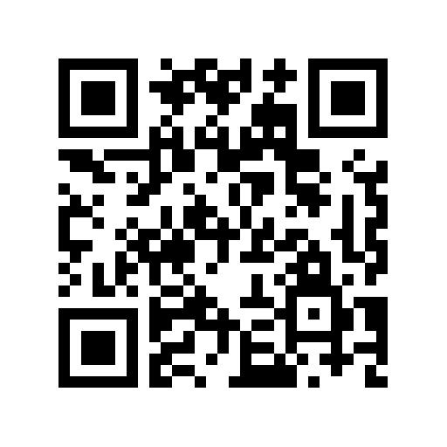
整理今天笔记
练习电梯导航模块、全选反选 都要写3遍
做测试题： PC： https://ks.wjx.top/vj/wmkituU.aspx
作业
今天多一份拼搏，明日多一份欢笑

